Slide 1


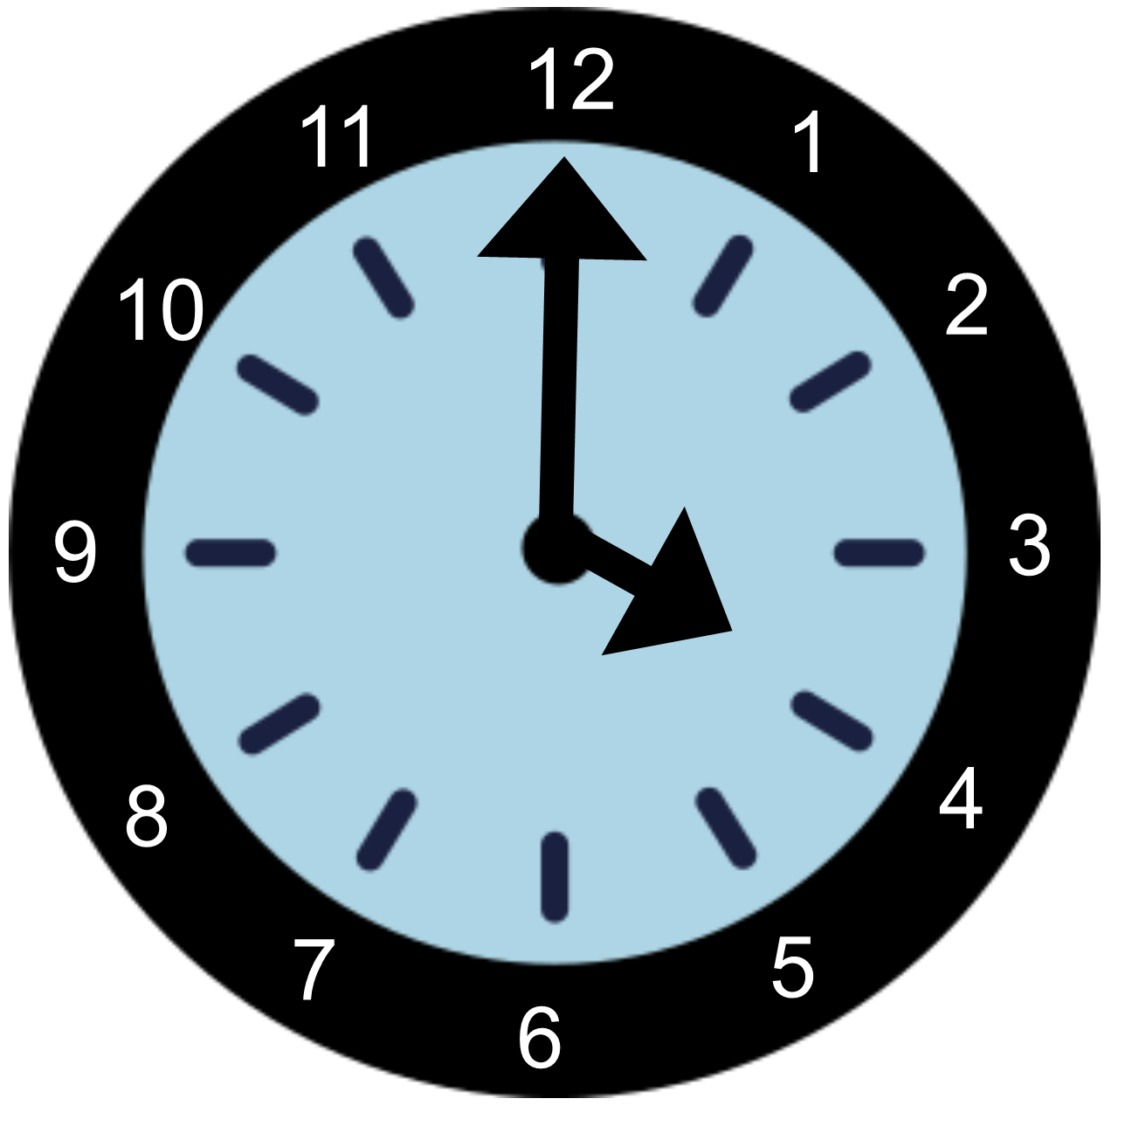





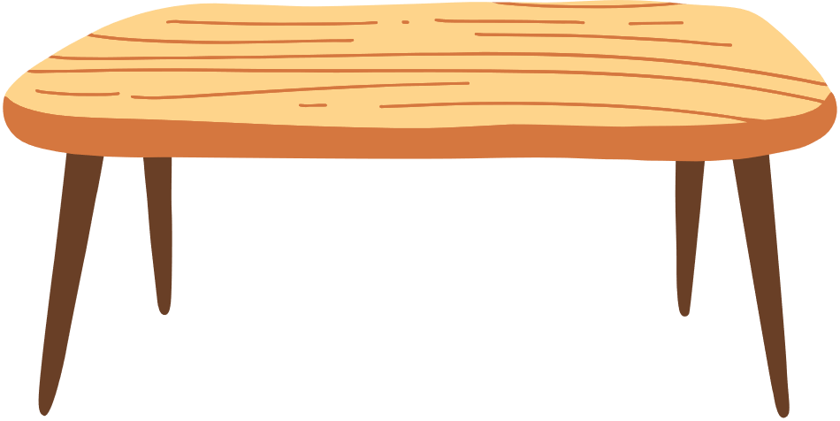

Slide 2






Slide 3


12
11
1
10
2
9
3
8
4
7
5
6

Slide 4


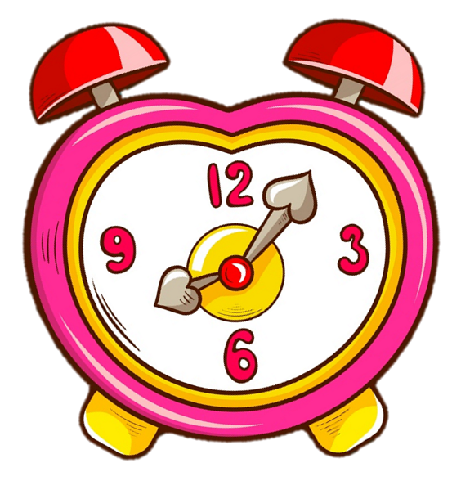
Học tiếp
Hãy chọn chiếc đồng hồ mình thích, trả lời câu hỏi để nhận được chiếc đồng hồ dễ thương đó nhé!
Notes:
Kích vào đồng hồ để đến câu hỏi, kích vào bàn để đến slide tiếp theo.

Slide 5

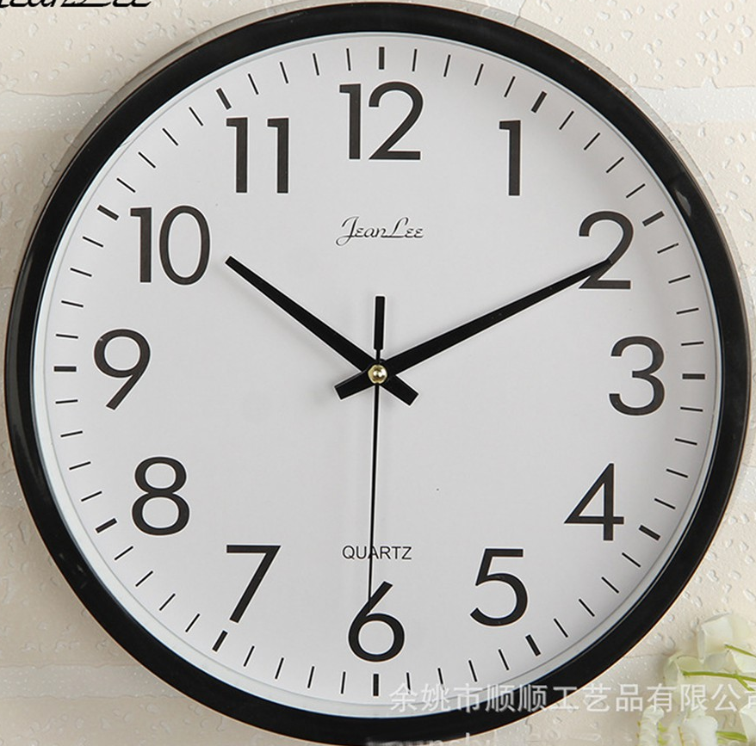

Đồng hồ chỉ mấy giờ?
10 giờ 10 phút
Notes:
Kích vào đồng hồ để quay lại

Slide 6

Tháng 7 có bao nhiêu ngày?
31 ngày

Slide 7

Tháng 4 có bao nhiêu ngày?
30 ngày

Slide 8


Slide 9


Slide 10

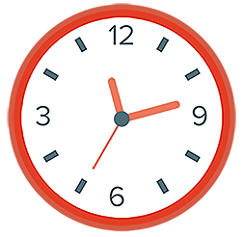

1
Xem hình vẽ rồi chọn câu trả lời đúng.
Trong đồng hồ bên, khi kim dài chạy qua số 4, số 5, đến số 6 thì lúc này đồng hồ chỉ
A. 3 giờ 30 phút.
B. 4 giờ 15 phút.
C. 4 giờ 30 phút.

Slide 11
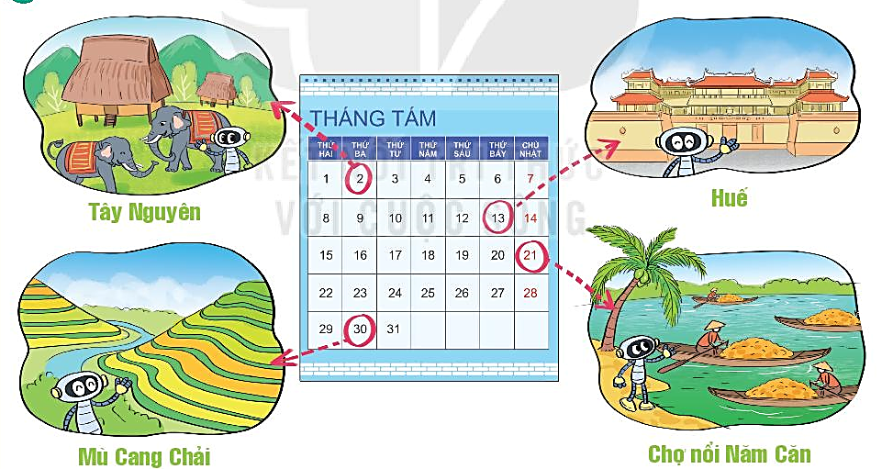
2
Xem tờ lịch và các ảnh chụp của Rô-bốt rồi trả lời câu hỏi
Huế: ngày 13 tháng 8
Tây Nguyên: ngày 2 tháng 8
Mù Cang Chải: ngày 30 tháng 8
Chợ nổi Năm Căn: ngày 21 tháng 8

Slide 12
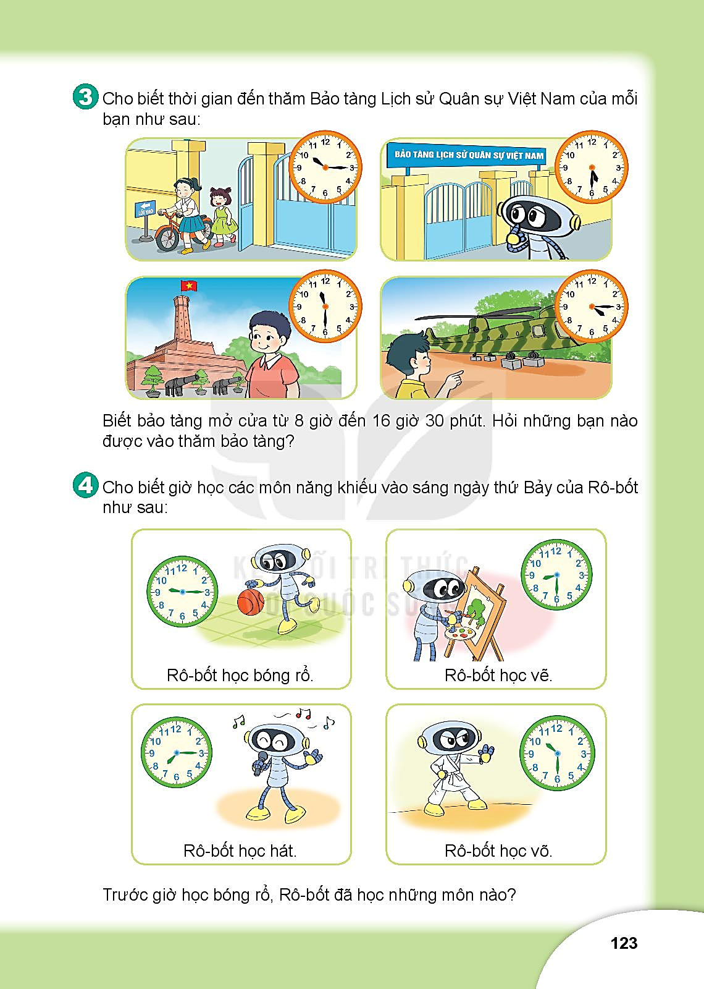
3
Cho biết thời gian đến thăm bảo tàng Lịch sử Quân sự Việt Nam của mỗi bạn như sau:
10 giờ 15 phút
5 giờ 30 phút
Mai
Việt
Nam
11 giờ 30 phút
4 giờ 15 phút
Biết bảo tàng mở cửa từ 8 giờ đến 16 giờ 30 phút. Hỏi những bạn nào được vào thăm bảo tàng?

Slide 13

4
Cho biết giờ học các môn năng khiếu vào sáng thứ Bảy của Rô-bốt như sau:
9 giờ 15 phút
8 giờ 30 phút
7 giờ 15 phút
10 giờ 30 phút
Trước giờ học bóng rổ Rô-bốt học những môn nào?

Slide 14



Ghi nhớ kiến thức của bài học
Hoàn thành bài tập
Chuẩn bị bài sau

